Slide 1
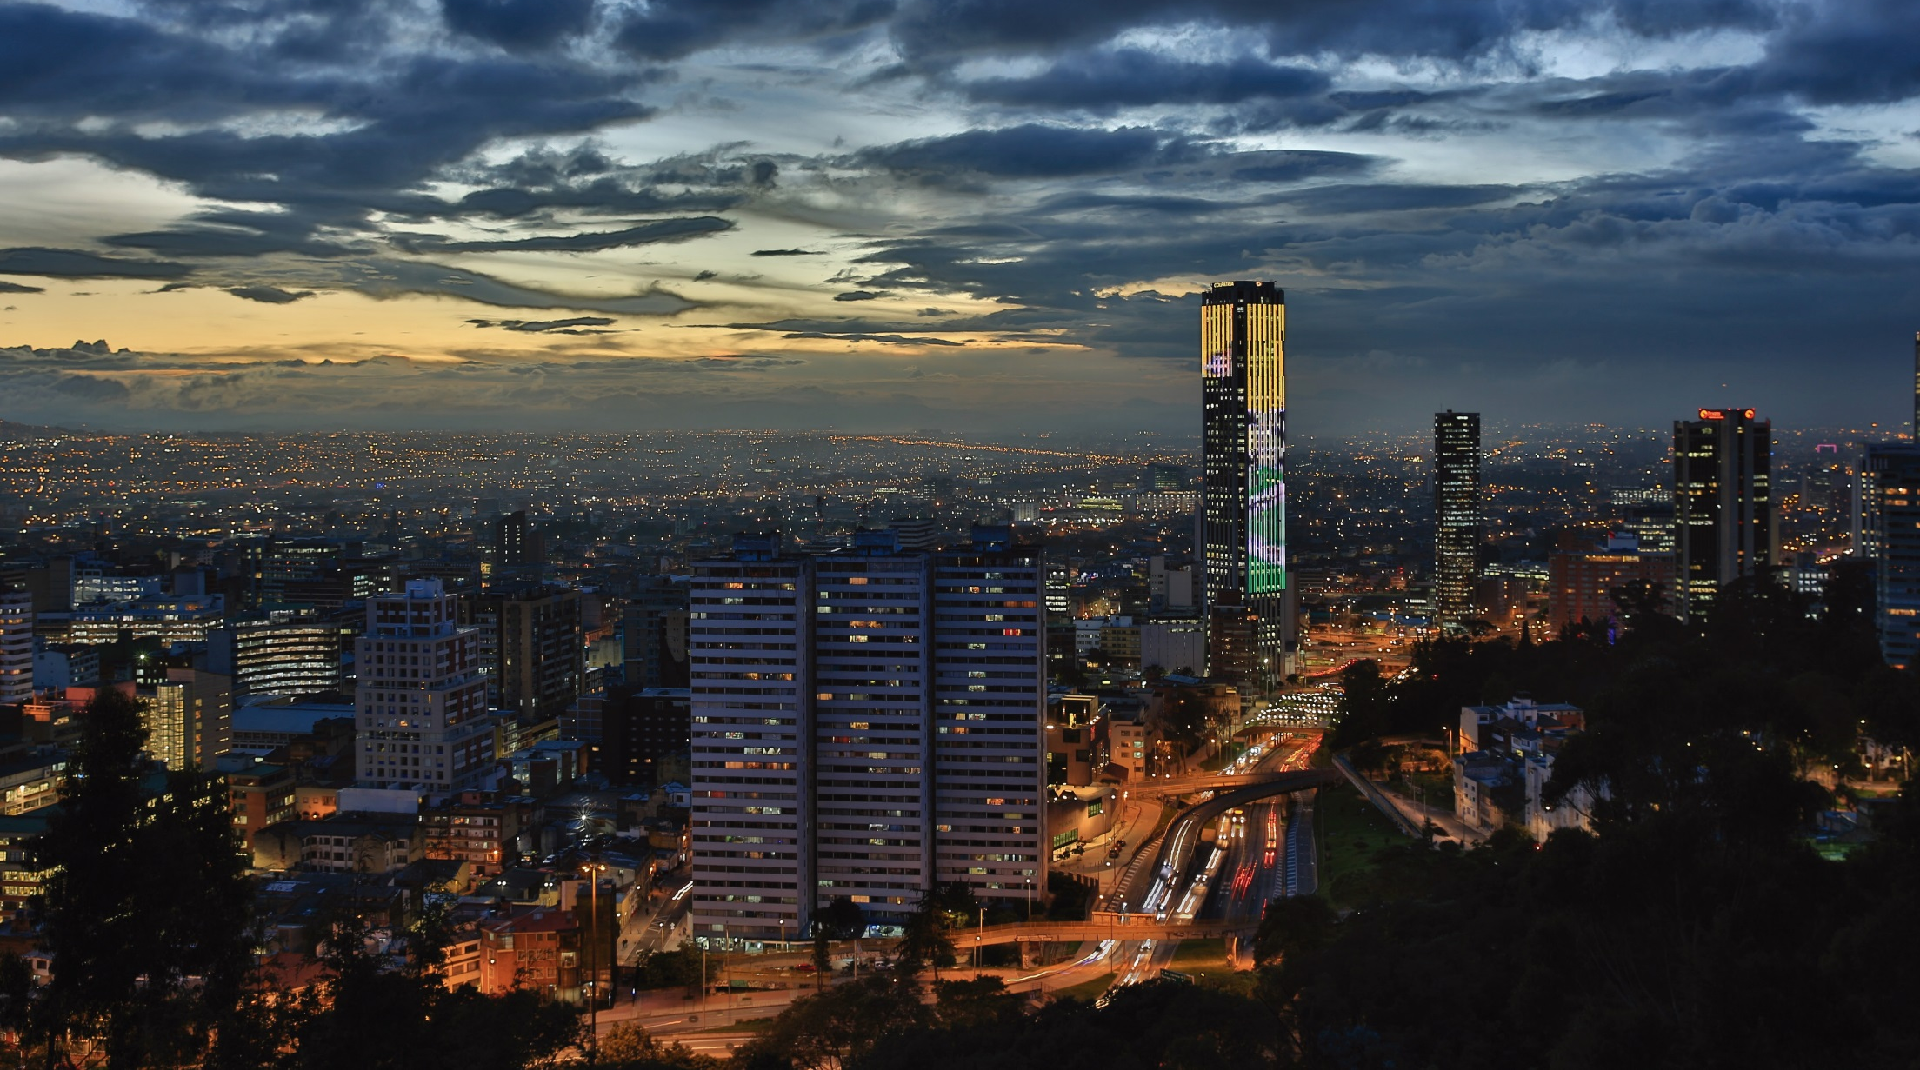
Seguimiento a la Política Pública Distrital de Ruralidad
Inventario de Ejecuciones PDD Bogotá Mejor para Todos
Instituto Distrital de Gestión de Riesgos y Cambio Climático – IDIGER

Slide 2
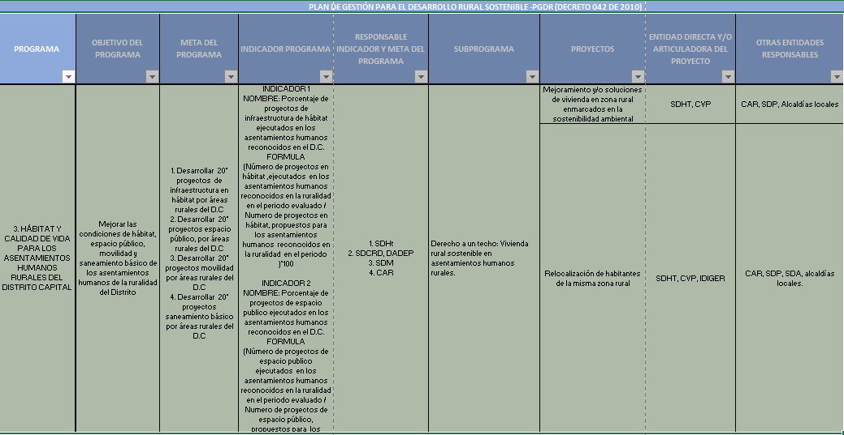
EJE 1 - Territorial
El IDIGER en sus funciones misionales no tiene competencias para desarrollar proyectos de hábitat, espacio público, movilidad o saneamiento básico de los asentamientos humanos de la ruralidad del Distrito.

Slide 3
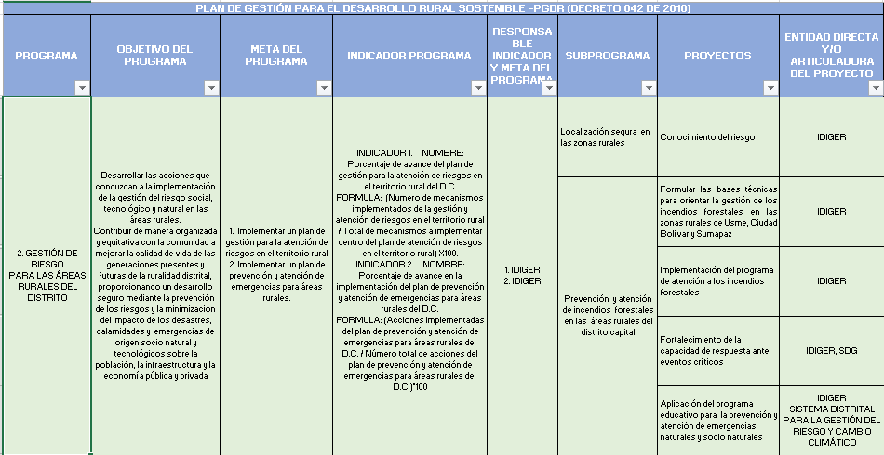
EJE 4 - Institucional

Slide 4
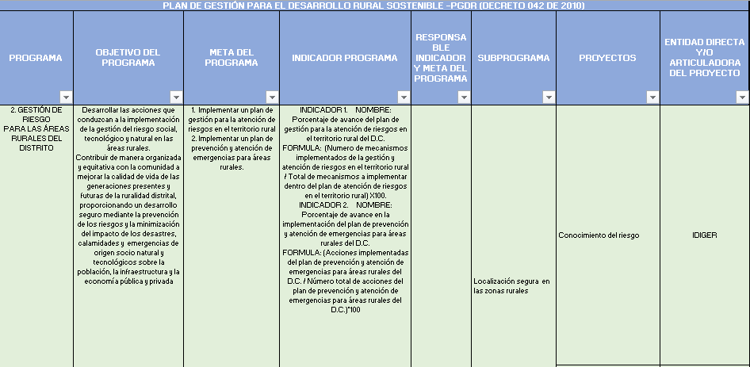
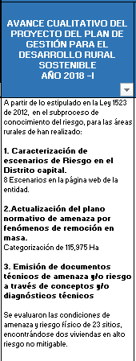
EJE 4 – Institucionalidad
Conocimiento del Riesgo

Slide 5
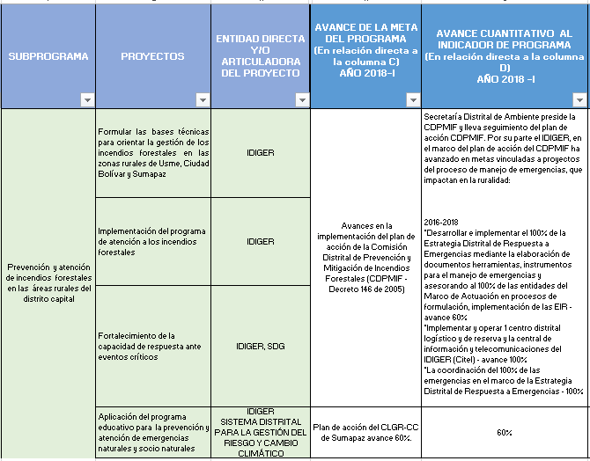
EJE 4 – Institucionalidad
Prevención y atención de incendios forestales

Slide 6
Gracias

